Slide 1
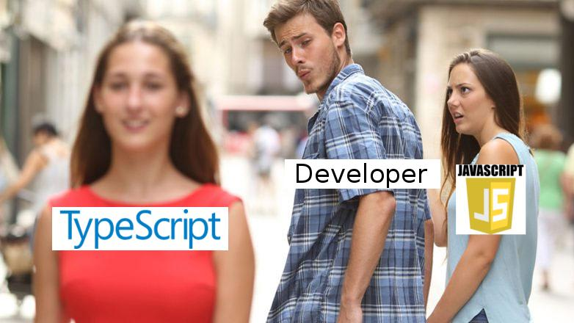
TypeScript
Дмитрий Вайнер
https://t.me/vki_front

Slide 2
Идея
Большие проекты хорошо сочетаются со строгой типизацией
Но у нас много кода на JS
JS такой удобный и лёгкий
???
Хорошо бы прикрутить типы к JS!
Утиная типизация

Slide 3
Как описывать типы
const variable: type = value;
type имя = определение типа;
interface имя { определение типа }
enum имя { значения }

Slide 4
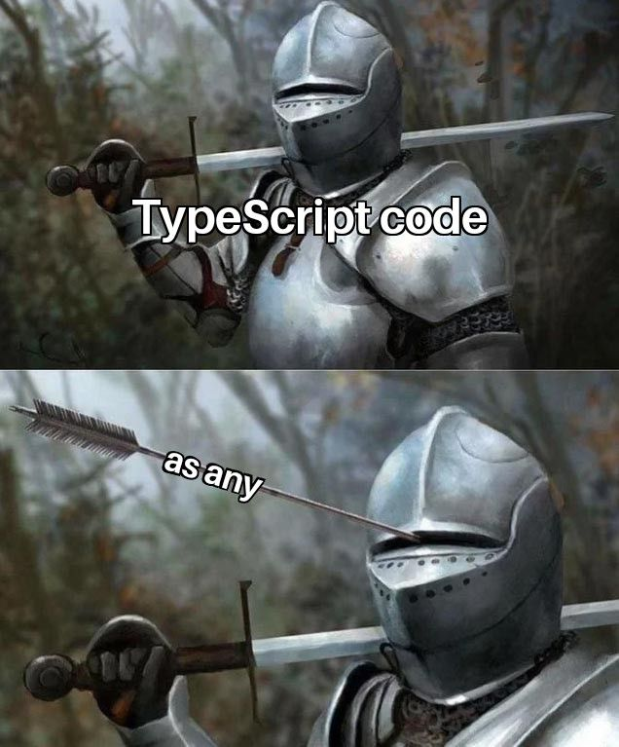
Варианты типов
Простые
Number
String
Boolean
Enum
Date
Function
Void
Undefined
Null
Составные
Array of ..
Object
Class
Interface
Type
Any

Slide 5
Interface vs type
Interface
Для определения объектоподобных структур
Можно определять несколько раз (не надо!)
Type
Для примитивов
Подробнее
Ещё более подробно

Slide 6
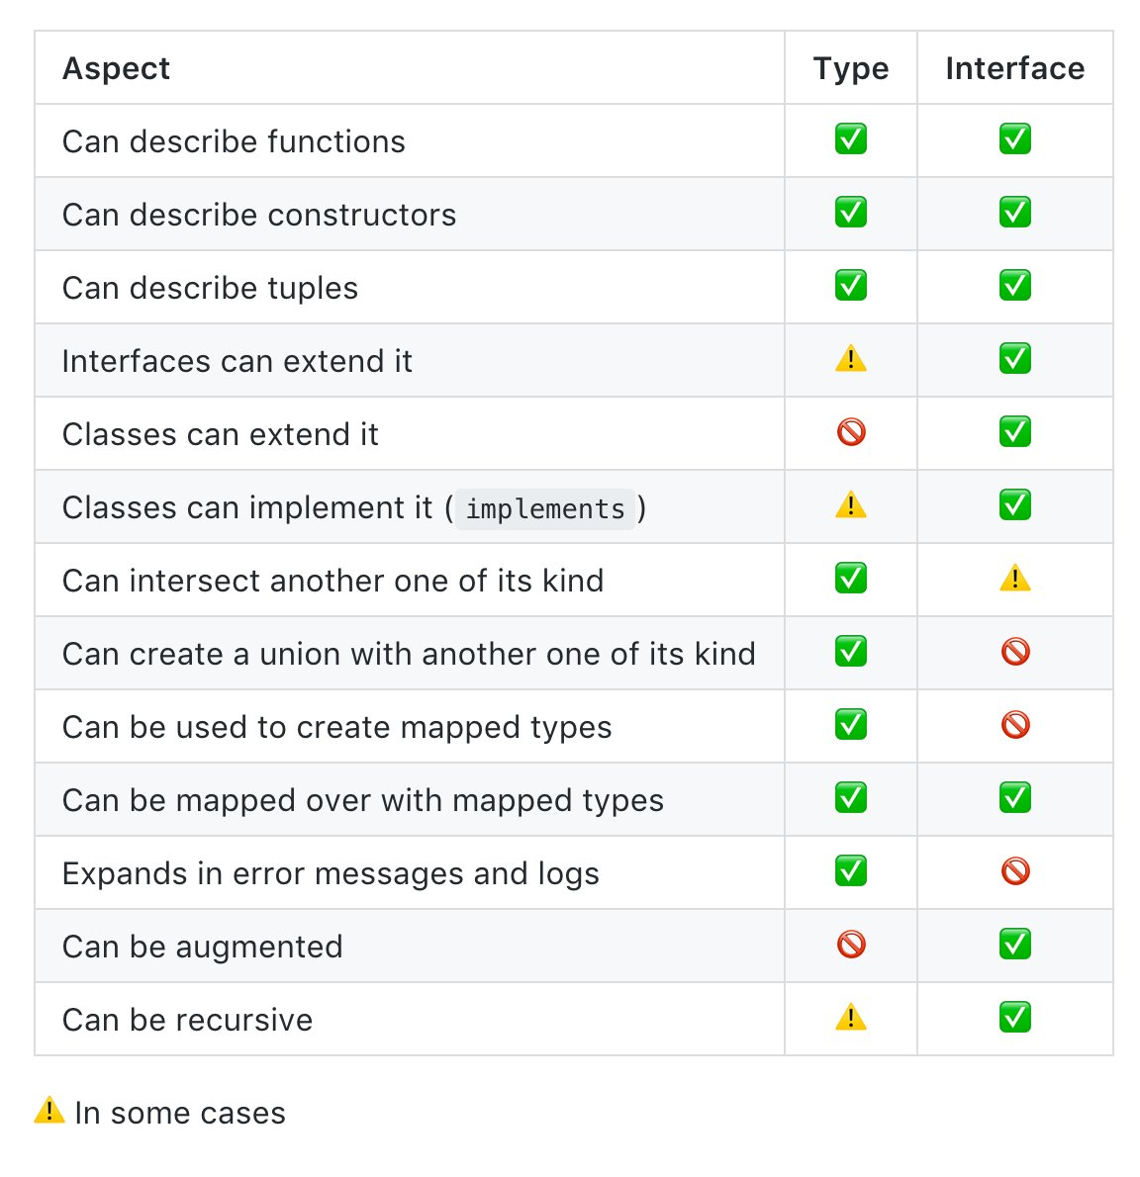
Interface vs type

Slide 7
Необязательные поля
С помощью «?» указываем, каких полей может не быть:
interface Person { name: string; age: number; phone?: string; } let p: Person = {name: "Ashlee", age: 29};

Slide 8
Необязательные поля
Параметр функции тоже может быть необязательным:
function countCaps(value?: string) { // The `value` expression be undefined if `value` is null or // undefined, or if the `match` call doesn't find anything. return value?.match(/[A-Z]/g)?.length ?? 0; }

Slide 9
Проверки на пустоту
?? nullish coalescing (пустое слияние) – обёртка тернарного оператора
val ?? 'nil';
?. (optional chaining) – взять поле, если не пустое
value?.match(/[A-Z]/g)?.length ?? 0;
! (null assertion) – точно не null мамой клянусь
&&= присвоить если правденькое
||= присвоить если ложненькое
??= присвоить если null|undefined

Slide 10
Объединение типов
Объединение полей
Используется «|»
type NetworkLoadingState = { state: "loading"; }; type NetworkFailedState = { state: "failed"; code: number; }; type NetworkSuccessState = { state: "success"; response: { title: string; duration: number; summary: string; }; }; type NetworkState = | NetworkLoadingState | NetworkFailedState | NetworkSuccessState;

Slide 11
Пересечение типов
Пересечение полей, по сути
Используется «&»
interface ErrorHandling { success: boolean; error?: { message: string }; } interface Data { users: { name: string }[]; } // These interfaces are composed to have // consistent error handling, and their own data. type Response = Data & ErrorHandling;

Slide 12
Выведение типа с помощью typeof
const data = { value: 123, text: 'text', subData: { value: false } }; type Data = typeof data; // type Data = { // value: number; // text: string; // subData: { // value: boolean; // }; // }

Slide 13
Кастование типа as
Пришедшие неизвестно откуда данные можно кастовать с помощью конструкции as
Если неизвестно, то as any
let val = someValue as string; let val = <string>someValue;

Slide 14
Дженерики
Указываем в типе вложенный тип (неизвестно заранее какой):
function wrapInArray<Type>(input: Type): Type[] { return [input]; } const stringArray2 = wrapInArray<string>("");
Ещё пример
function printAll<T>(args: T[]) { args.forEach(element => console.log(element)); } printAll<string>(['Apple', 'Banana']); printAll<number>([1, 3, 5]);

Slide 15
Массивы
Либо тип[], либо Array<тип>
const a: string[]; Array<string>
Пример: массив функций, возвращающих string
(() => string)[] { (): string; }[] Array<() => string>

Slide 16
Функции
Общий вид: (arg1: Type, optional?: Type) => ReturnType let myAdd: (x: number, y: number) => number = function ( x: number, y: number ): number { return x + y; };
Переопределение: function conv(a: string): number; function conv(a: number): string; function conv(a: string | number): string | number { //... }

Slide 17
Классы (множественное наследование!)
class Child extends Parent implements Child, OtherChild { property: Type; defaultProperty = 'default value'; private _privateProperty: Type; private readonly _privateReadonlyProperty: Type; static staticProperty: Type; constructor(arg1: Type) { super(arg1); } private _privateMethod(): Type {} methodProperty: (arg1: Type) => ReturnType; overloadedMethod(arg1: Type): ReturnType; overloadedMethod(arg1: OtherType): ReturnType; overloadedMethod(arg1: CommonT): CommonReturnT {} static staticMethod(): ReturnType {} subclassedMethod(arg1: Type): ReturnType { super.subclassedMethod(arg1); } }

Slide 18
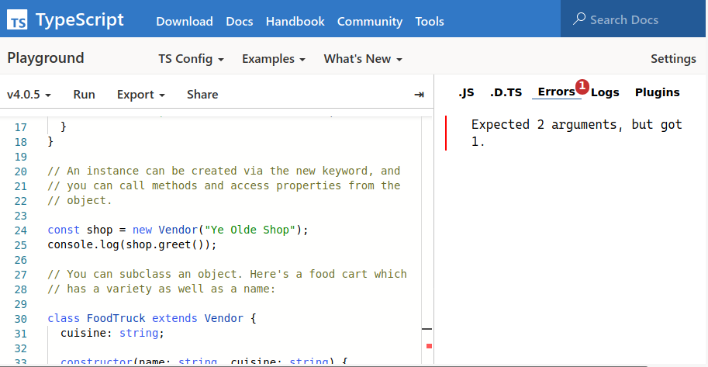
Игровая площадка
Можно пробовать
https://www.typescriptlang.org/play

Slide 19
Работа с TS локально
Без установки
npx tsc --out file.js file.ts
С установкой
npm install typescript —save-dev
Babel
@babel/plugin-transform-typescript
Webpack
ts-loader

Slide 20
React + TS
Лучше сразу создавать проект npx create-react-app my-app --template typescript
Настройка вручную React + TypeScript + Webpack + Babel https://github.com/basarat/typescript-react/tree/master/01%20bootstrap

Slide 21
tsconfig.json
Документация
Примерное содержание
{ "compilerOptions": { "target": "es5", "lib": [ "dom", "dom.iterable", "esnext" ], "allowJs": true, "skipLibCheck": true, "esModuleInterop": true, "allowSyntheticDefaultImports": true, "strict": true, "forceConsistentCasingInFileNames": true, "module": "esnext", "moduleResolution": "node", "resolveJsonModule": true, "isolatedModules": true, "noEmit": true, "jsx": "react" }, "include": [ "src" ] }

Slide 22

Strict mode
Можно включить strict: true, можно по отдельности:
alwaysStrict
noImplicitAny
noImplicitThis
strict
strictBindCallApply
strictFunctionTypes
strictNullChecks
strictPropertyInitialization

Slide 23
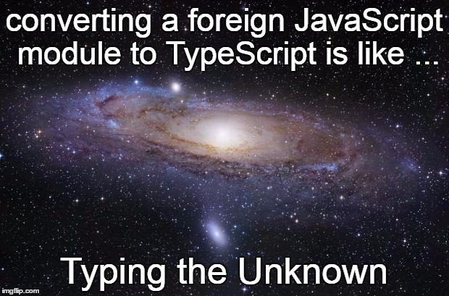
Декларация .d.ts
Сторонние модули невозможно переписать на TS
Но можно задекларировать их типы в *.d.ts
Детали
Ещё объяснение

Slide 24
Полезные ссылки
https://www.youtube.com/watch?v=m0uRxCCno00
https://www.sitepen.com/blog/typescript-cheat-sheet
https://github.com/typescript-cheatsheets/react
https://rmolinamir.github.io/typescript-cheatsheet/
https://www.sitepen.com/blog/typescript-cheat-sheet
https://devhints.io/typescript

Slide 25
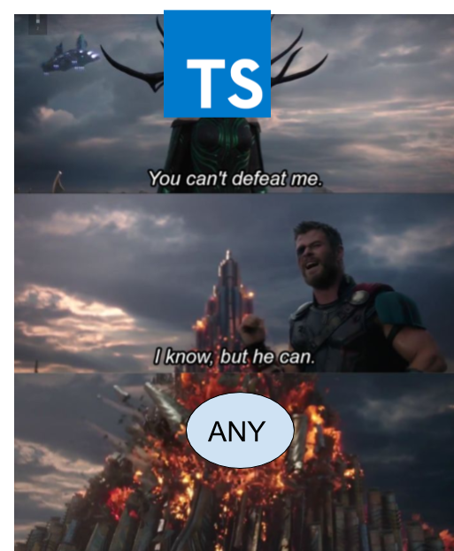

Вместо эпилога

